Slide 1
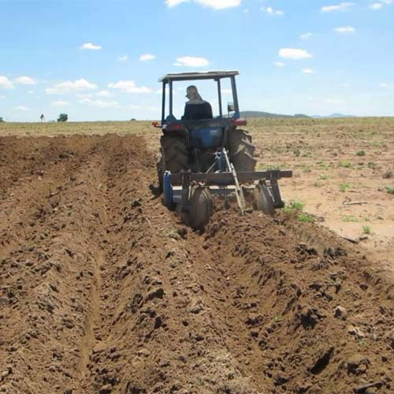
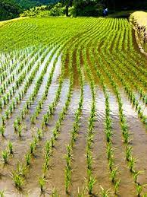
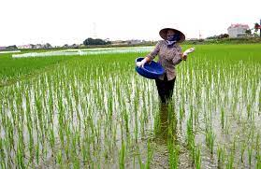
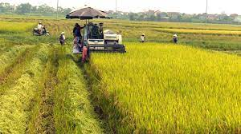
TIẾT 5. BÀI 2. QUY TRÌNH TRỒNG TRỌT(TIẾP)

Slide 2
Nhà bác Lan vừa trồng lạc, để cây lạc sinh trưởng và phát triển tốt thì nhà bác Lan cần tiến hành như thế nào?

Slide 3
Nhà bác Lan vừa trồng lạc, để cây lạc sinh trưởng và phát triển tốt thì nhà bác Lan cần tiến hành như thế nào?
Chăm sóc cây. .

Slide 4
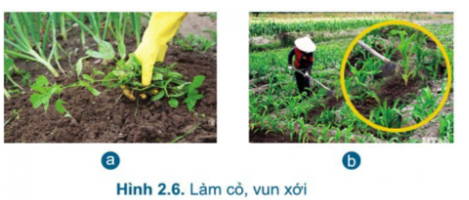
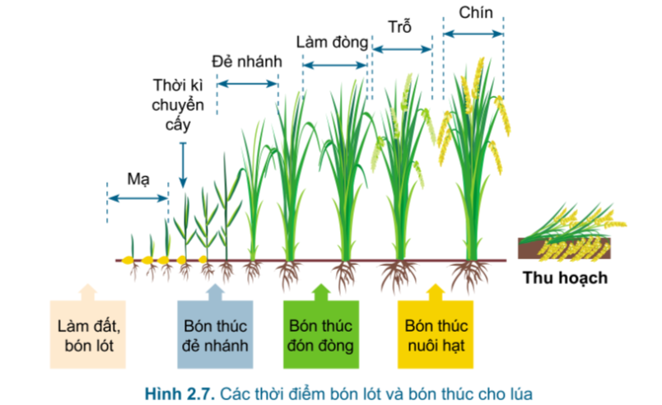
PHIẾU HỌC TẬP 1
1.Em hãy lựa chọn hoạt động thích hợp với tình trạng cây trồng theo mẫu Bảng 2.1.
2.Quan sát Hình 2.6 và mô tả công việc làm cỏ (a), vun xới (b).
Tình trạng cây trồng | Tỉa cây | Dặm cây
Cây yếu, bị sâu bệnh
Cây bị chết, không mọc
Cây mọc quá dày
3.Quan sát Hình 2.7 và cho biết: Các thời điểm nào cần bón thúc cho lúa? Vì sao?

Slide 5
PHIẾU HỌC TẬP 1
Tình trạng cây trồng | Tỉa cây | Dặm cây
Cây yếu, bị sâu bệnh | x
Cây bị chết, không mọc |  | x
Cây mọc quá dày | x
1
2.Hình a: Làm cỏ: Ta sử dụng tay đã mang găng tay hoặc sử dụng dầm để nhặt bỏ cỏ dại, diệt cỏ dại xen lẫn cây trồng.
Hình b: Vun xới: Cuốc thêm đất vào gốc cây, làm cho đất tơi xốp
3. - Quan sát Hình 2.7, ta thấy có 3 thời điểm cần bón thúc lúa:
+ Bón thúc đẻ nhánh
+ Bón thúc đón đòng
+ Bón thúc nuôi hạt.
Vì trong các thời điểm này cây lúa cần nhiều dinh dưỡng để cây sinh trưởng, phát triển tốt.

Slide 6
TIẾT 5. BÀI 3. QUY TRÌNH TRỒNG TRỌT(TIẾP)
2.3.Chăm sóc cây
*Tỉa, dặm cây:
- Mục đích: Đảm bảo mật độ, khoảng cách cây trên ruộng
- Tỉa bỏ cây yếu, cây bị sâu bệnh, chỗ cây mọc dày và tiến hành dặm cây vào chỗ không hạt, cây bị chết
* Làm cỏ, vun xới
- Tiến hành làm cỏ, vun xới kịp thời để đảm bảo cây sinh trưởng và phát triển tốt
- Bón thúc phân: Bón phân vào thời là bón phân trong thời gian sinh trưởng của cây nhằm đáp ứng kịp thời nhu cầu dinh dưỡng của cây theo thời kì quan trọng tạo điều kiện cho cây sinh trưởng, phát triển tốt.
+ Căn cứ vào cách bón phân, có 4 hình thức bón phân: bón vãi, bón theo hốc, bón theo hàng, bón phun qua lá.

Slide 7
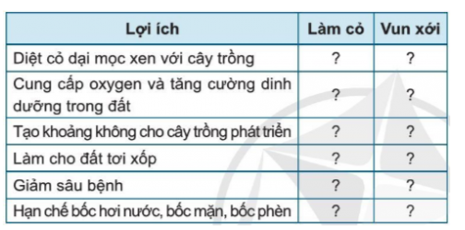
Em hãy hoàn thành Bảng 2.2 bằng cách lựa chọn lợi ích của việc làm cỏ và vun xới sao cho phù hợp.

Slide 8
Em hãy hoàn thành Bảng 2.2 bằng cách lựa chọn lợi ích của việc làm cỏ và vun xới sao cho phù hợp.
Lợi ích | Làm cỏ | Vun xới
Diệt cỏ dại mọc xen cây trồng | X
Cung cấp oxygen và tăng cường dinh dưỡng trong đất |  | X
Tạo khoảng không cho cây trồng phát triển | X
Làm cho đất tơi xốp |  | X
Giảm sâu bệnh | X
Hạn chế bốc hơi nước, bốc mặn, bốc phèn |  | X

Slide 9
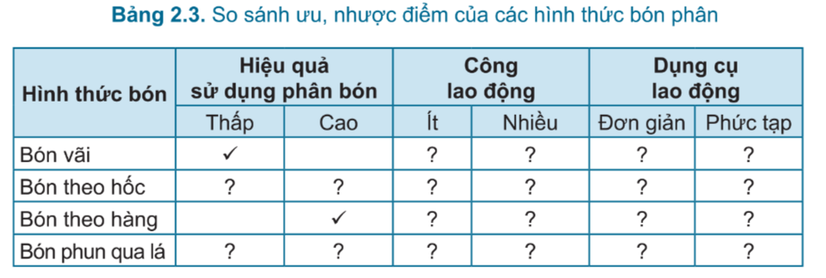
2.So sánh ưu, nhược điểm của các hình thức bón phân theo mẫu Bảng 2.3.

Slide 10
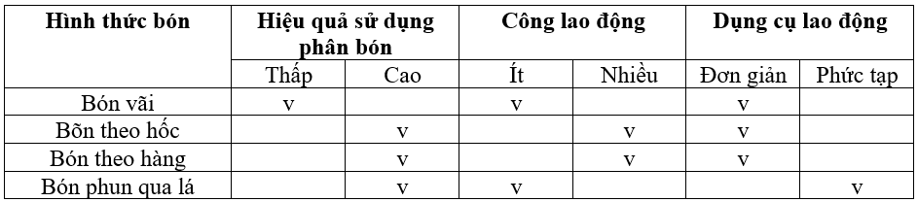
2.So sánh ưu, nhược điểm của các hình thức bón phân theo mẫu Bảng 2.3.

Slide 11
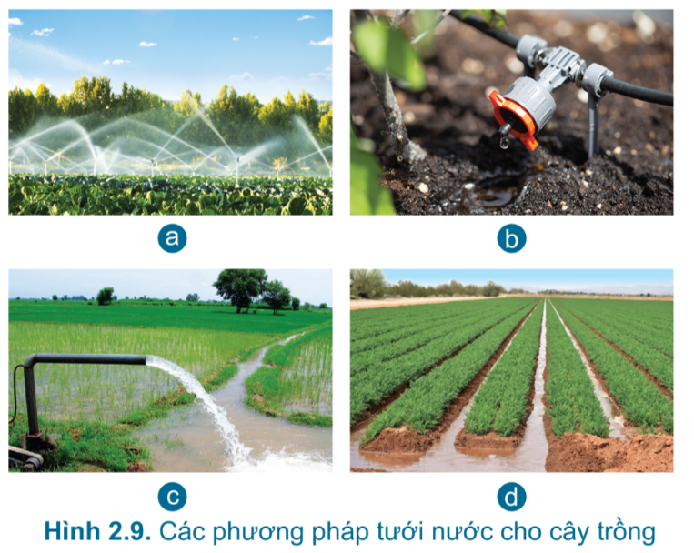
1.Em hãy nêu các phương pháp tưới nước cho cây trồng.
2.Hãy chỉ ra các phương pháp tưới trong Hình 2.9. Phương pháp tưới nào tiết kiệm nước nhất? Vì sao?

Slide 12
3. Có những nhóm biện pháp phòng trừ sâu, bệnh hại nào?
4. Có những biện pháp canh tác nào giúp phòng trừ sâu, bệnh hại

Slide 13
3. Đọc nội dung Phòng trừ sâu bệnh hại, ta thấy có 4 biện pháp:
+ Biện pháp canh tác: vệ sinh đồng ruộng, làm đất, sử dụng giống chống chịu sâu, bệnh, luân canh, xen canh, … để ngăn ngừa và giảm thiệt hại do các loài sâu bệnh gây ra.
+ Biện pháp vật lí, cơ giới: bẫy bả, bắt bằng tay, bao quả, che lưới, …
+ Biện pháp hóa học: sử dụng thuốc bảo vệ thực vật hóa học như thuốc trừ sâu, thuốc trừ bệnh, … để tiêu diệt sâu bệnh.
+ Biện pháp sinh học: sử dụng các loài sinh vật hay sản phẩm hoạt động của chúng để phòng trừ sâu bệnh (bọ rùa, ong mắt đỏ, vi khuẩn Bt, chế phẩm thảo mộc, …).
4. Một số biện pháp canh tác: vệ sinh đồng ruộng, làm đất, sử dụng giống chống chịu sâu, bệnh, luân canh, xen canh, … để ngăn ngừa và giảm thiệt hại do các loài sâu bệnh gây ra.

Slide 14
1.Có 4 phương pháp tưới cho cây trồng:
+ Tưới tràn: cho nước chảy tràn trên mặt ruộng.
+ Tưới rãnh: cho nước chảy vào rãnh, nước thấm vào luống tới rễ cây.
+ Tưới phun mưa: nước được phun thành hạt nhỏ tỏa ra như mưa bằng hệ thống vòi tưới phun.
+ Tưới nhỏ giọt hoặc tưới ngầm: dùng hệ thống ống dẫn nước có đục lỗ theo khoảng cách cây, nước trong ống sẽ đi qua lỗ nhỏ này thấm đến bộ rễ.
2.. Quan sát Hình 2.9, ta thâý:
Hình a: Tưới phun mưa
Hình b: Tưới nhỏ giọt hoặc tưới ngầm
Hình c: Tưới tràn
Hình d: Tưới rãnh
Phương pháp tưới nhỏ giọt tiết kiệm nước nhất. Vì: tưới nhỏ giọt hay tưới ngầm ta dùng hệ thống ống dẫn nước có đục lỗ theo khoảng cách cây, nước trong ống sẽ đi qua lỗ nhỏ này thấm đến bộ rễ. Việc làm này sẽ tránh làm thất thoát mất nước.

Slide 15
TIẾT 5. BÀI 3. QUY TRÌNH TRỒNG TRỌT(TIẾP)
2.3.Chăm sóc cây
*Tưới nước
Có 4 phương pháp tưới cho cây trồng:
+ Tưới tràn: cho nước chảy tràn trên mặt ruộng.
+ Tưới rãnh: cho nước chảy vào rãnh, nước thấm vào luống tới rễ cây.
+ Tưới phun mưa: nước được phun thành hạt nhỏ tỏa ra như mưa bằng hệ thống vòi tưới phun.
+ Tưới nhỏ giọt hoặc tưới ngầm: dùng hệ thống ống dẫn nước có đục lỗ theo khoảng cách cây, nước trong ống sẽ đi qua lỗ nhỏ này thấm đến bộ rễ.
*Phòng trừ sâu bệnh hại
+ Biện pháp canh tác: vệ sinh đồng ruộng, làm đất, sử dụng giống chống chịu sâu, bệnh, luân canh, xen canh, … để ngăn ngừa và giảm thiệt hại do các loài sâu bệnh gây ra.
+ Biện pháp vật lí, cơ giới: bẫy bả, bắt bằng tay, bao quả, che lưới, …
+ Biện pháp hóa học: sử dụng thuốc bảo vệ thực vật hóa học như thuốc trừ sâu, thuốc trừ bệnh, … để tiêu diệt sâu bệnh.
+ Biện pháp sinh học: sử dụng các loài sinh vật hay sản phẩm hoạt động của chúng để phòng trừ sâu bệnh (bọ rùa, ong mắt đỏ, vi khuẩn Bt…).
+ Khi sử dụng thuốc hóa học cần tuân thủ nguyên tắc 4 đúng: Đúng thuốc, đúng liều lượng, đúng cách, đúng lúc.
.

Slide 16
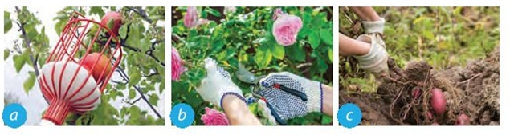
Hãy đọc nội dung mục 2.4 và trả lời các câu hỏi sau:
1. Ý nghĩa của việc thu hoạch đúng thời điểm là gì?
2. Có những cách nào để thu hoạch sản phẩm cây trồng?

Slide 17
Hãy đọc nội dung mục 2.4 và trả lời các câu hỏi sau:
1. Ý nghĩa của việc thu hoạch đúng thời điểm là gì?
2. Có những cách nào để thu hoạch sản phẩm cây trồng?
1. Ý nghĩa của thu hoạch đúng thời điểm: để đảm bảo số lượng và chất lượng của nông sản, cần chú ý phải thu hoạch nhanh gọn và cẩn thận.
2. Tùy theo loại cây trồng mà co cách thu hoạch khác nhau: hái, nhổ, đào và cắt.

Slide 18
TIẾT 5. BÀI 2. QUY TRÌNH TRỒNG TRỌT(TIẾP)
2.4.Thu hoạch
- Ý nghĩa của thu hoạch đúng thời điểm: để đảm bảo số lượng và chất lượng của nông sản, cần chú ý phải thu hoạch nhanh gọn và cẩn thận.
- Tùy theo loại cây trồng mà co cách thu hoạch khác nhau: hái, nhổ, đào và cắt.
- Các phương pháp thu hoạch:
+ Thu hoạch thủ công
+ Thu hoạch cơ giới

Slide 19
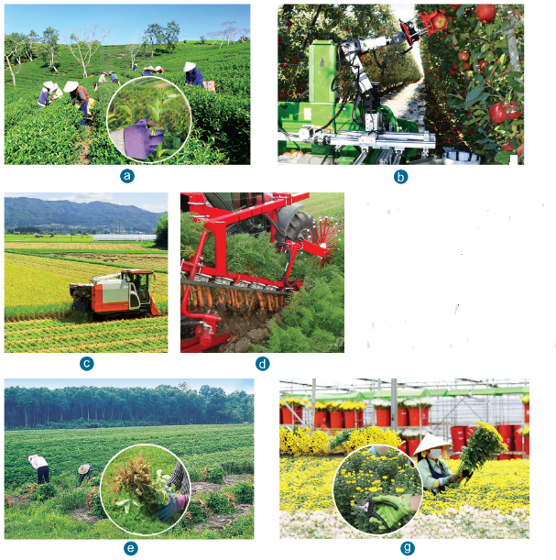
1. Quan sát Hình 2.11, nêu các phương pháp thu hoạch và cách thức thu hoạch cho từng loại cây trồng.
2. Thu hoạch bằng máy móc áp dụng hiệu quả nhất trong trường hợp nào?

Slide 20
1. Quan sát Hình 2.11, ta thấy có 2 phương pháp thu hoạch:
+ Hình a: Phương pháp thủ công: hái
+ Hình b: Phương pháp cơ giới: hái
+ Hình c: Phương pháp cơ giới: cắt
+ Hình d: Phương pháp cơ giới: nhổ
+ Hình e: Phương pháp thủ công: nhổ
+ Hình g: Phương pháp thủ công: cắt
2. Thu hoạch bằng máy móc áp dụng hiệu quả nhất trong trường hợp nông trại có quy mô lớn, tốn nhiều sức người.

Slide 21
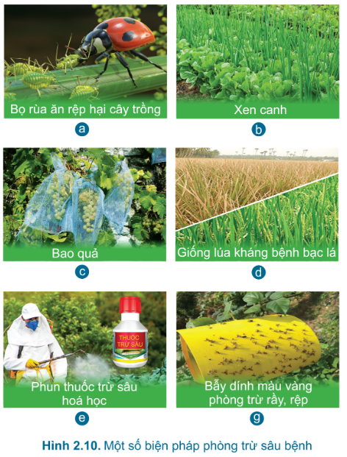
LUYỆN TẬP
1.Những biện pháp phòng trừ sâu bệnh trong Hình 2.10 thuộc nhóm biện pháp nào?
2. Nên ưu tiên sử dụng nhóm biện pháp nào? Vì sao?
3. Khi sử dụng thuốc trừ sâu hóa học, người phun cần có những dụng cụ bảo hộ gì để đảm bảo an toàn cho bản thân?
4. Sau khi sử dụng thuốc trừ sâu hóa học, cần làm gì với dụng cụ phun, bình thuốc để đảm bảo an toàn cho con người và môi trường?

Slide 22
LUYỆN TẬP
1. Biện pháp canh tác: xen canh (Hình b), giống lúa kháng bệnh bạc lá (Hình d)
Biện pháp vật lí, cơ giới: Bao quả (Hình c), bẫy dính màu vàng phòng trừ rầy, rệp (Hình g)
Biện pháp sinh học: bọ rùa ăn rệp hại cây trồng (Hình a)
Biện pháp hóa học: Phun thuốc trừ sâu hóa học (Hình e)
2. Nên ưu tiên sử dụng nhóm biện pháp canh tác, vật lí cơ giới và sinh học. Vì các biện pháp này không gây hại cho con người, cho sinh vật có lợi, cho môi trường.
3. Quan sát Hình 2.10.e và liên hệ thực tế để trả lời: đeo khẩu trang, mặc quần dài, áo dài, đội mũ, ...
4. Liên hệ thực tế để trả lời: dụng cụ phun cần xử lí sạch sẽ, vứt bao bì thuốc trừ sâu đúng nơi quy định để không làm ô nhiễm môi trường.

Slide 23
VẬN DỤNG
Liệt kê các phương pháp chăm sóc cây trồng được áp dụng tại địa phương em
Ghi trên giấy A4. Giờ sau nộp GV

